Slide 1
1.2.2 函数的表示法
第1课时 函数的表示法

Slide 2

1.函数的常用表示方法
（1）解析法：
就是用数学表达式表示两个变量之间的对应关系。（如1.2.1的实例1）
（2）图象法：
就是用图象表示两个两个变量之间的对应关系。（如1.2.1的实例2）
（3）列表法：
就是列出表格来表示两个变量之间的对应关系。（如1.2.1的实例3）

Slide 3
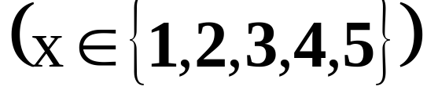
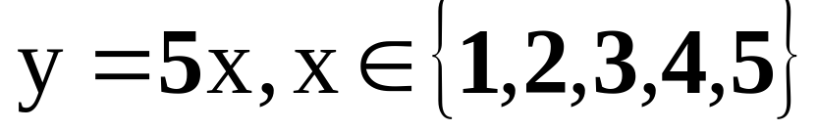
例3 某种笔记本的单价是5元，买x 个笔记本需要多少元？试用函数的三种表示法表示函数
解：这个函数的定义域是数集｛1，2，3，4，5｝用解析法可将函数y=f(x)表示为
用列表法可将函数表示为
笔记本数x | 1 | 2 | 3 | 4 | 5
钱数y | 5 | 10 | 15 | 20 | 25

Slide 4
用图象法可将函数表示为下图
．
y
25
.
20
．
15
．
10
．
5
0
1
2
3
4
5
x
笔记本数x | 1 | 2 | 3 | 4 | 5
钱数y | 5 | 10 | 15 | 20 | 25

Slide 5
例4 下表是某校高一（1）班三名同学在高一学年度六次数学测试的成绩及班级平均分表。
测试
序号
 | 第一次 | 第二次 | 第三次 | 第三次 | 第五次 | 第六次
王伟 | 98 | 87 | 91 | 92 | 88 | 95
张城 | 90 | 76 | 88 | 75 | 86 | 80
赵磊 | 68 | 65 | 73 | 72 | 75 | 82
班级平均分 | 88.2 | 78.3 | 85.4 | 80.3 | 75.7 | 82.6
成绩
姓名

Slide 6
解：从表中可以知道每位同学在每次测试中的成绩，但不太容易分析每位同学的成绩变化情况。如果将“成绩”与“测试序号”之间的关系用函数图象表示出来，如图，那么就能比较直观地看到成绩变化地情况。这对我们地分析很有帮助。
y
.
.
100
.
王伟
.
.
.
90
班平均分
▲
▲
♦
♦
▲
♦
♦
■
80
♦
▲
张城
♦
▲
▲
■
■
■
70
■
赵磊
■
60
0
1
2
3
4
5
6
x

Slide 7
例5 画出函数y=|x|的图象.
解：由绝对值的概念，我们有
x, x≥0,
-x, x<0.
y=
y
图象如下：
5
4
3
2
1
-3
-2
0
1
2
3
x
-1

Slide 8
例6.某市空调公共汽车的票价按下列规则制定：
（1）5公里以内(含5公里)，票价2元；
（2）5公里以上，每增加5公里，票价增加1元（不足5公里的按5公里计算）。
已知两个相邻的公共汽车站间相距为1公里，如果沿途（包括起点站和终点站）有21个汽车站，请根据题意，写出票价与里程之间的函数解析式，并画出函数的图象。

Slide 9
解：设票价为y，里程为x，则根据题意，
如果某空调汽车运行路线中设21个汽车站，那么汽车行驶的里程约为20公里，所以自变量x的取值范围是（0，20]
由空调汽车票价的规定，可得到以下函数解析式：
2, 0<x ≤ 5
3, 5 < x ≤ 10
4, 10 < x ≤ 15
5, 15 < x≤20
y=

Slide 10
根据函数解析式，可画出函数图象，如下图
y
有些函数在它的定义域中，对于自变量的不同取值范围，对应关系不同，这种函数通常称为分段函数。
5
○
4
○
3
○
2
○
○
1
0
5
10
15
20
x

Slide 11
函数的三种表示法的优点：
1、解析法有两个优点：一是简明、全面地概括了变量间的关系；二是可以通过解析式求出任意一个自变量的值所对应的函数值。
2、图象法的优点是直观形象地表示自变量的变化，相应的函数值变化的趋势，有利于我们通过图象研究函数的某些性质。
3、列表法的优点是不需要计算就可以直接看出与自变量的值相对应的函数值。

Slide 12

2.映射
设A,B是两个非空的集合，如果按某一个确定的对应关系f，使对于集合A中的任意一个元素x，在集合B中都有唯一确定的元素y与之对应，那么就称对应f:A→B为从集合A到集合B的一个映射。
由此可知，映射是函数的推广，函数是一种特殊的映射。

Slide 13

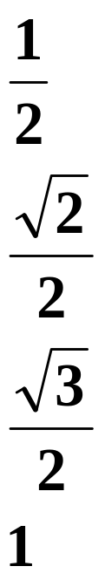
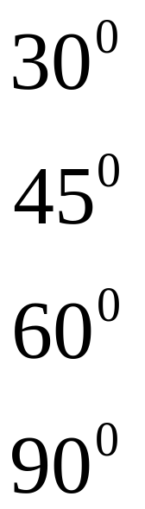

Slide 14

3
－3
9
2
－2
4
1
－1
1

Slide 15

3
－3
9
2
－2
4
1
－1
1

Slide 16

1
2
3
1
2
3
4
5
6

Slide 17
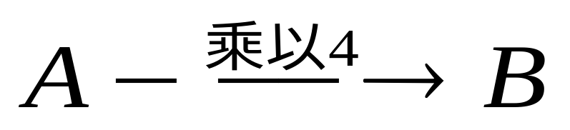
0
1
2
3
4
5
4
12
20

Slide 18
映射f:A→B，可理解为以下4点：
1、A中每个元素在B中必有唯一的象
2、对A中不同的元素，在B中可以有相同的象
3、允许B中元素没有原象
4、A中元素与B中元素的对应关系，可以是：一对一，多对一，但不能一对多

Slide 19
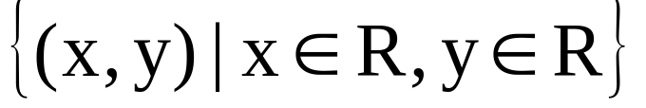
例7 以下给出的对应是不是从集合A到B的映射?
(1)集合A=｛P|P是数轴上的点｝，集合B=R，对应关系f：数轴上的点与它所代表的实数对应；
(2)集合A＝｛P|P是平面直角坐标系中的点｝，集合B＝ ，对应关系f：平面直角坐标系中的点与它的坐标对应；
(3)集合A＝ ｛x|x是三角形｝，集合B＝｛x|x是圆｝，对应关系f：每一个三角形都对应它的内切圆；
(4)集合A＝｛x|x是新华中学的班级｝，集合B＝｛x|x是新华中学的学生｝，对应关系f：每一个班级都对应班里的学生；

Slide 20
本节小结
1.函数的三种表示法及其各种的优点
2.分段函数
3.映射的概念

